Slide 1





第5课时 空间直角坐标系
一.空间直角坐标系
空间直角坐标系使空间任意一点P都可以由惟一的三元有序实数对(x,y,z)确定.
空间直角坐标系的要素：原点、横轴、纵轴、z轴,单位长度.

Slide 2












1.选择适当的空间直角坐标系,表示棱长为1的正方体的顶点.

Slide 3
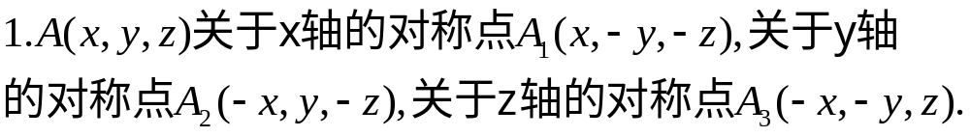
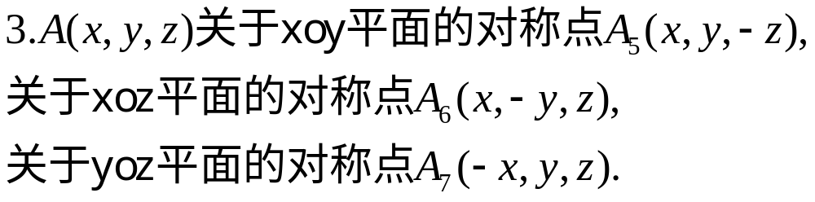
二.空间的对称点问题

Slide 4
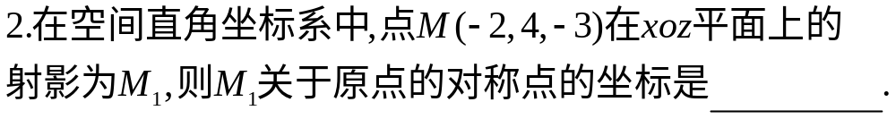
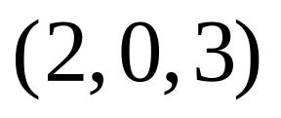
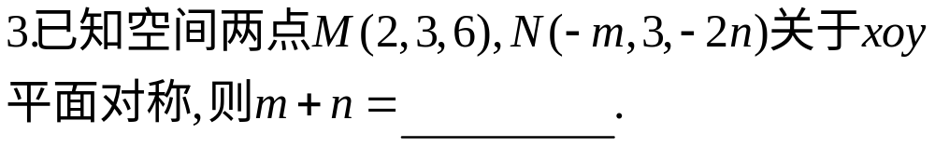


Slide 5
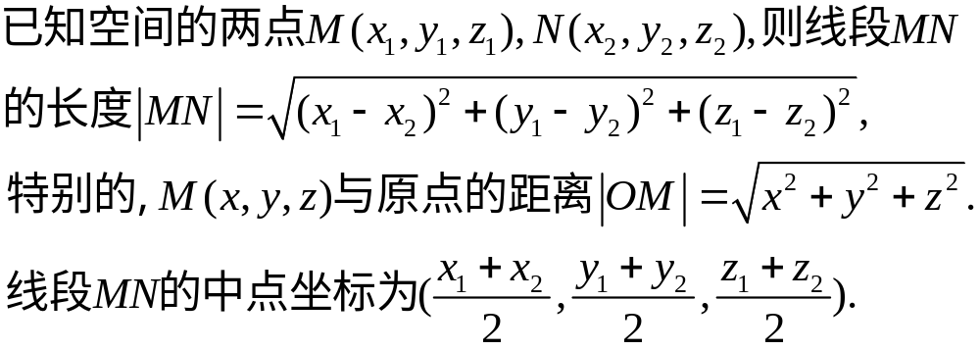
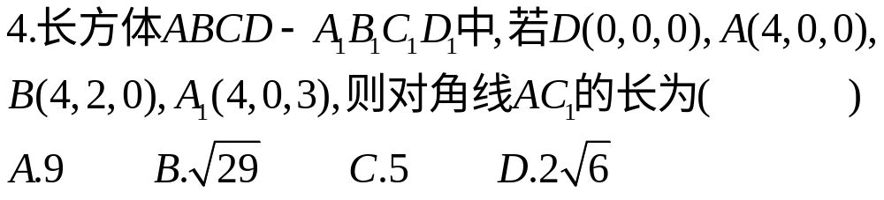

三.空间两点间的距离

Slide 6
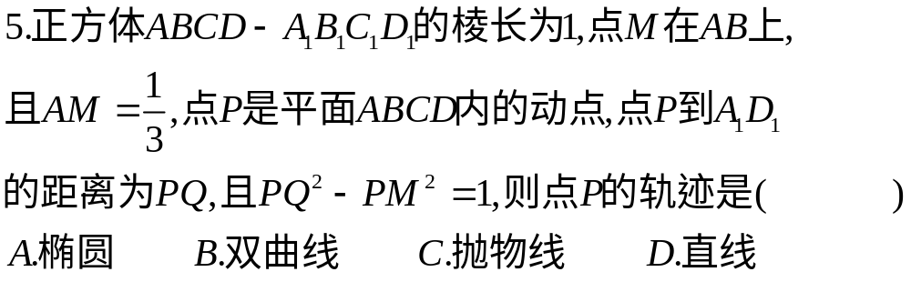


D₁
C₁
Q
A₁
B₁
D
C
P
A
M
B

